Slide 1
K-Means
Dr. Imane Chlioui 2022/2023
imanechlioui@gmail.com

Slide 2
Clustering: Définition
Le clustering est une méthode d’apprentissage non supervisé. La mise en cluster consiste à diviser un ensemble de données en un certain nombre de groupes, de sorte que les ensembles de données appartenant aux mêmes groupes se ressemblent davantage que ceux d’autres groupes.

Slide 3
Apprentissage non-supervisé
Dans l’apprentissage non supervisé, l’apprentissage par la machine se fait de façon totalement autonome.
Des données sont alors communiquées à la machine sans lui fournir les exemples de résultats attendus en sortie.

Slide 4
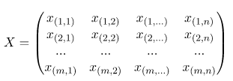
Apprentissage non-supervisé
En apprentissage non supervisé, les données sont représentées comme suit :
Chaque ligne représente un individu (une instance)

Slide 5
Clustering: Définition
Le clustering va regrouper en plusieurs familles (clusters) les individus/objets en fonction de leurs caractéristiques.
Les individus se trouvant dans un même cluster sont similaires et les données se trouvant dans un autre cluster ne le sont pas.

Slide 6
Clustering : domaines d’applications
Text mining : textes proches, dossiers automatiques.
Web mining : pages web proches
BioInformatique : gènes ressemblants
Marketing : segmentation de la clientèle
Web lot analysis : profils utilisateurs
…

Slide 7
Clustering : les différentes méthodes
Par partitionnement: Deux classes sont toujours disjointes.
Principe : partitionnement des objets et évaluation des partitions.
Hiérarchiques: Deux classes sont disjointes ou l’une contient l’autre.
Principe : décomposition hiérarchique d’ensembles d’objets.
Par Densité: Principe : se base sur une fonction de densité ou de connectivité

Slide 8
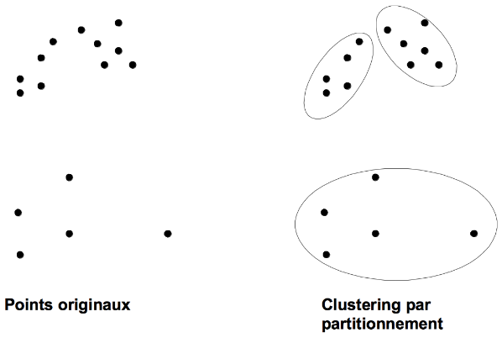
Clustering : par partitionnement

Slide 9
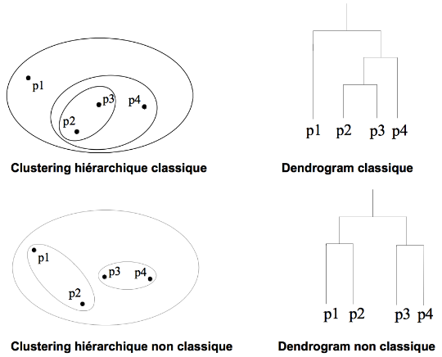
Clustering : hiérarchique

Slide 10
K-means: Définition
K-means est un algorithme non supervisé de clustering non hiérarchique.
Il permet de regrouper en K clusters distincts les observations du data set.

Slide 11
K-means: Définition
Les données similaires se retrouveront dans un même cluster.
Une observation ne peut se retrouver que dans un cluster à la fois (exclusivité d’appartenance).
Une même observation ne pourra appartenir à deux clusters différents.

Slide 12
Notion de similarité
Pour regrouper un jeu de données en K cluster distincts, K-Means a besoin d’un moyen pour comparer le degré de similarité entre les différentes observations.
Deux données qui se ressemblent, auront une distance de dissimilarité réduite, alors que deux objets différents auront une distance de séparation plus grande.

Slide 13
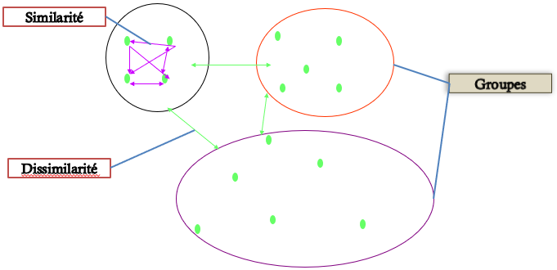
Notion de similarité

Slide 14
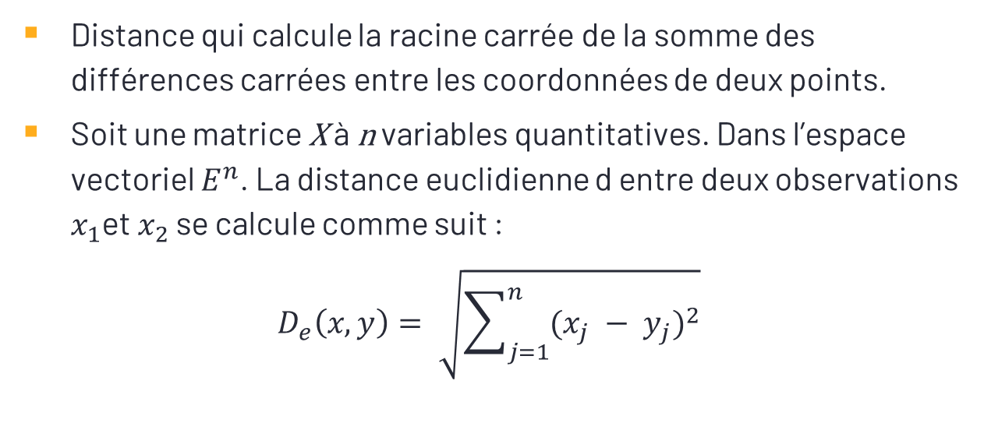
La distance euclidienne
Distance qui calcule la racine carrée de la somme des différences carrées entre les coordonnées de deux points.
Soit une matrice X à n variables quantitatives. Dans l’espace vectoriel $E^{n}$. La distance euclidienne d entre deux observations $x_{1}$et $x_{2}$ se calcule comme suit :
$$D_{e}\left(x,y\right)= \sqrt{\sum_{j=1}^{n}{{(x_{j} − y_{j})}^{2}}}$$

Slide 15
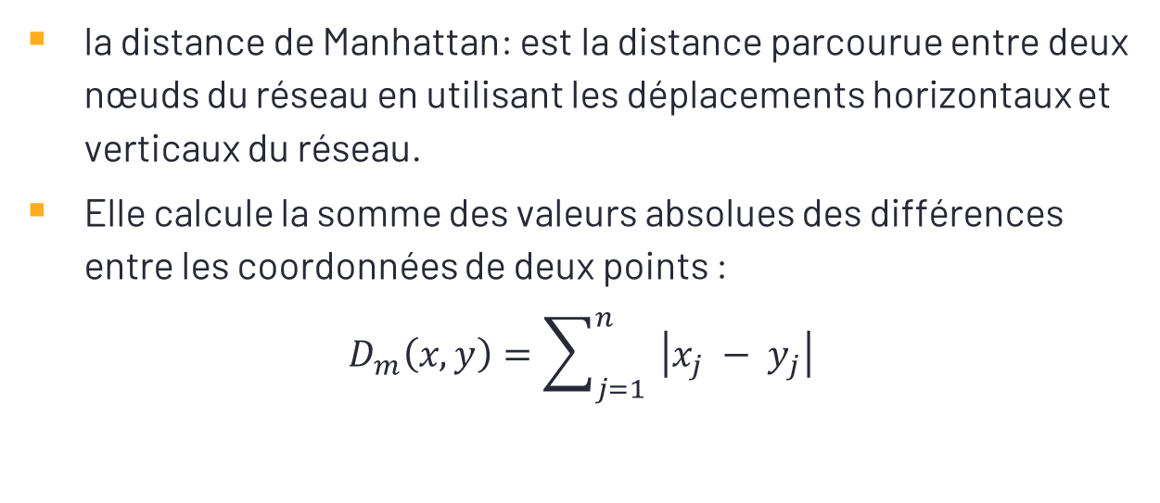
La distance Manhattan
la distance de Manhattan: est la distance parcourue entre deux nœuds du réseau en utilisant les déplacements horizontaux et verticaux du réseau.
Elle calcule la somme des valeurs absolues des différences entre les coordonnées de deux points :
$$D_{m}\left(x,y\right)=\sum_{j=1}^{n}{ \left|x_{j} − y_{j}\right|}$$

Slide 16
Choisir K : le nombre de clusters
Choisir un nombre de cluster K n’est pas forcément intuitif.
Un nombre K grand peut conduire à un partitionnement trop fragmenté des données.
Empêchera de découvrir des patterns intéressants dans les données.
Un nombre de clusters trop petit, conduira à avoir, des cluster trop généralistes contenant beaucoup de données.
Dans ce cas, on n’aura pas de patterns “fins” à découvrir.

Slide 17
Choisir K : le nombre de clusters
La méthode la plus usuelle est de lancer K-Means avec différentes valeurs de K et de calculer la variance des différents clusters.
La variance est la somme des distances entre chaque centroid d’un cluster et les différentes observations inclues dans le même cluster.
Chercher à trouver un nombre de clusters K où les clusters retenus minimisent la distance entre leurs centres et les observations dans le même cluster (distance intra-classe).

Slide 18
K-means: Algorithme
Entrée
I: Le Training Set (matrice de données)
Début
choisir, au hasard, k centroïdes. Qui seront les centres des clusters de départ.
pour chaque centroïdes
Construire k clusters
Calculer les nouveaux centroïdes: calculer la moyenne
Recommencer jusqu’à ce qu’à ce qu’il y ait convergence: les centroïdes ne changent pas après une mise à jour.
Fin Algorithme

Slide 19
K-means: Algorithme
Début
Nombre de cluster K
Oui
Identifier Centroid
Objet change groupe ?
Non
Fin
Distance entre objets et centres
Grouper selon la distance minimale

Slide 20
K-means: Exemple
ID | Attribut 1 | Attribut 2
1 | 1 | 1
2 | 1,5 | 2
3 | 3 | 4
4 | 5 | 7
5 | 3,5 | 5
6 | 4,5 | 5
7 | 3,5 | 4,5
K=2

Slide 21
K-means: Itération 1
Etape 1: nous choisissons aléatoirement les deux centroids suivants pour les deux clusters.
Dans ce cas, les 2 centroids sont: m1= (1.0, 1.0) et m2= (5.0, 7.0)
 | ID | Données
Cluster 1 | 1 | (1.0, 1.0)
Cluster 2 | 4 | (5.0, 7.0)

Slide 22
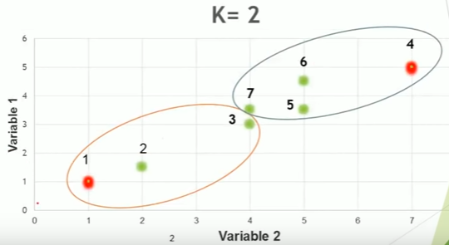
K-means: Itération 1

Slide 23
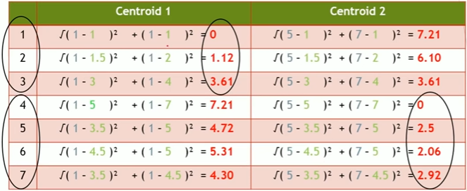
K-means: Itération 1
Etape 2: calculer la distance entre chaque centroid et instance

Slide 24
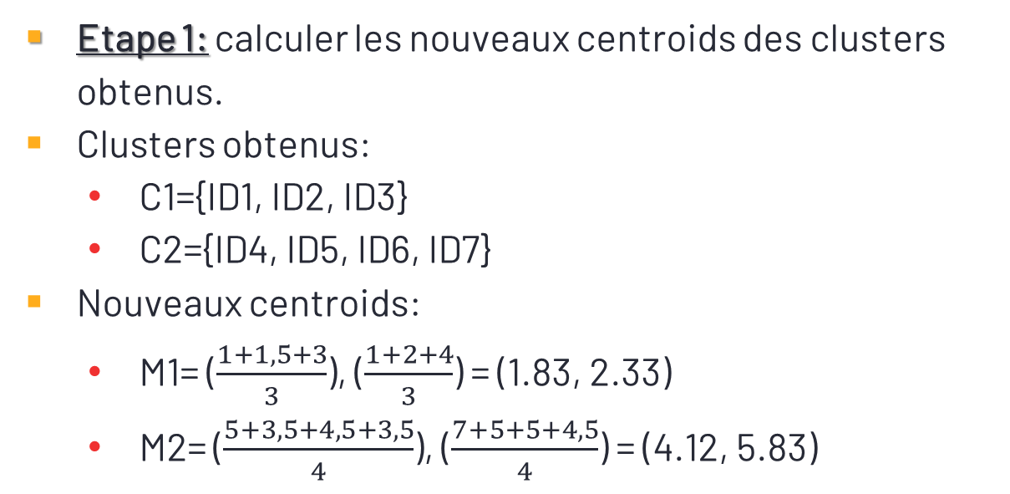
K-means: Itération 2
Etape 1: calculer les nouveaux centroids des clusters obtenus.
Clusters obtenus:
C1={ID1, ID2, ID3}
C2={ID4, ID5, ID6, ID7}
Nouveaux centroids:
M1= ($\frac{1+1,5+3}{3}$), ($\frac{1+2+4}{3}$) = (1.83, 2.33)
M2= ($\frac{5+3,5+4,5+3,5}{4}$), ($\frac{7+5+5+4,5}{4}$) = (4.12, 5.83)

Slide 25
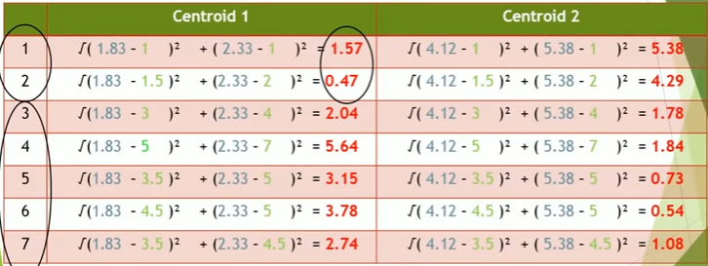
K-means: Itération 2
Etape 2: calculer la distance entre chaque nouveau centroid et instance

Slide 26
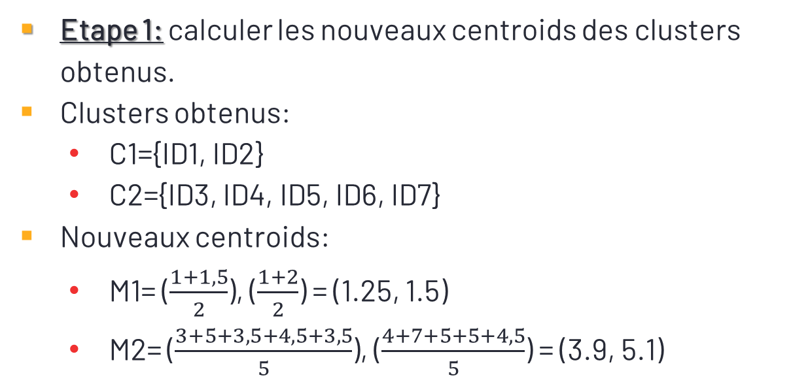
K-means: Itération 3
Etape 1: calculer les nouveaux centroids des clusters obtenus.
Clusters obtenus:
C1={ID1, ID2}
C2={ID3, ID4, ID5, ID6, ID7}
Nouveaux centroids:
M1= ($\frac{1+1,5}{2}$), ($\frac{1+2}{2}$) = (1.25, 1.5)
M2= ($\frac{3+5+3,5+4,5+3,5}{5}$), ($\frac{4+7+5+5+4,5}{5}$) = (3.9, 5.1)

Slide 27
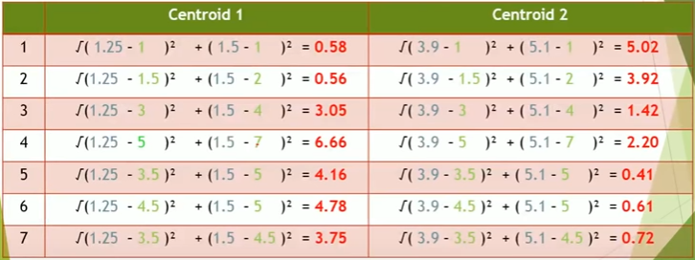
K-means: Itération 3
Etape 2: calculer la distance entre chaque nouveau centroid et instance

Slide 28
K-means: Itération 3
Aucun objet n’a changé de groupe.
Fin de l’algorithme.
Résultats
Clusters obtenus:
C1={ID1, ID2}
C2={ID3, ID4, ID5, ID6, ID7}

Slide 29
K-means: Exercice
Soit l'ensemble D des entiers suivants :
D= {2, 5, 8, 10, 11, 18, 20}
On veut répartir les données de D en trois (3) clusters, en utilisant l'algorithme Kmeans. La distance d entre deux nombres a et b est calculé ainsi :
d(a , b) = |a - b| (la valeur absolue de a moins b)
Appliquez Kmeans en choisissant comme centres initiaux des 3 clusters respectivement : 8, 10 et 11. Montrez toutes les étapes de calcul.
Donnez le résultat final et précisez le nombre d'itérations qui ont été nécessaires.

